Slide 1
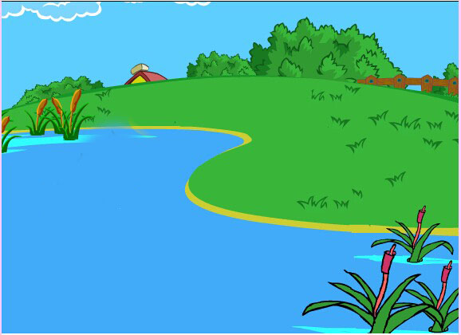
小鸭找朋友

Slide 2
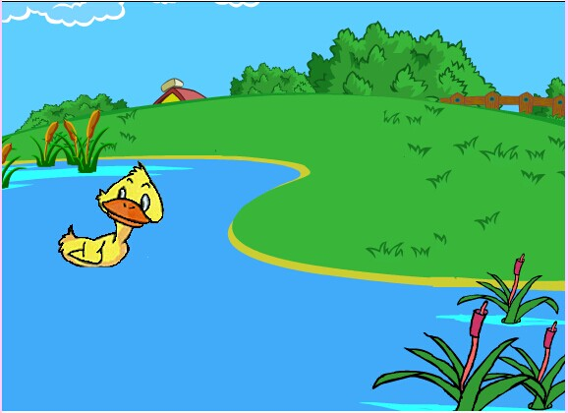

Slide 3
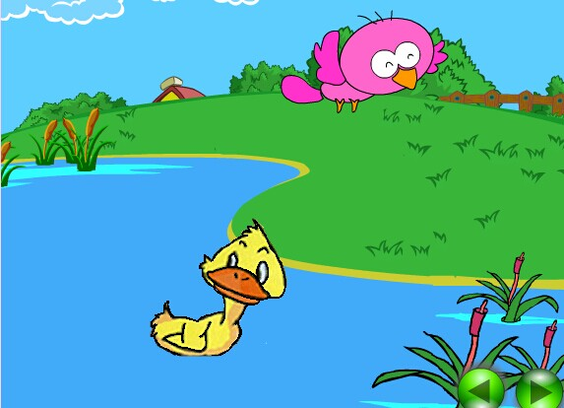

Slide 4
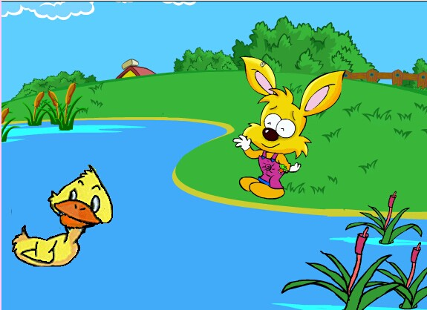

Slide 5
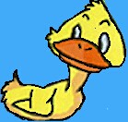

Slide 7
小鸭高兴的笑了，小鸭为什么笑了？

Slide 8
你和谁是好朋友？

